Slide 1
last
STEP 1
first

Slide 2
last
STEP 2
first
> ε
KEEP
farthest

Slide 3
last
STEP 3
first
< ε
farthest
DISCARD

Slide 4
last
STEP 4
first
> ε
farthest
KEEP

Slide 5
last
STEP 5
KEEP
first
farthest
> ε

Slide 6
last
STEP 6
first
< ε
farthest
DISCARD

Slide 7
last
STEP 7
first
> ε
farthest
KEEP

Slide 8
last
STEP 8
DISCARD
farthest
< ε
first

Slide 9
last
STEP 9
first

Slide 10
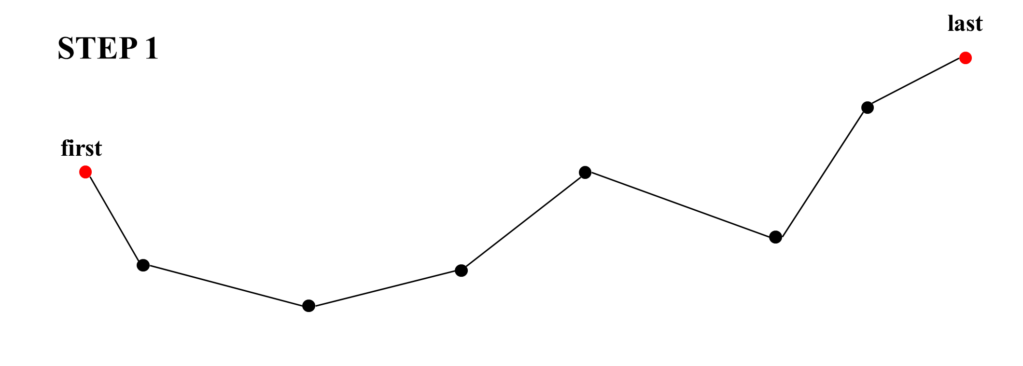
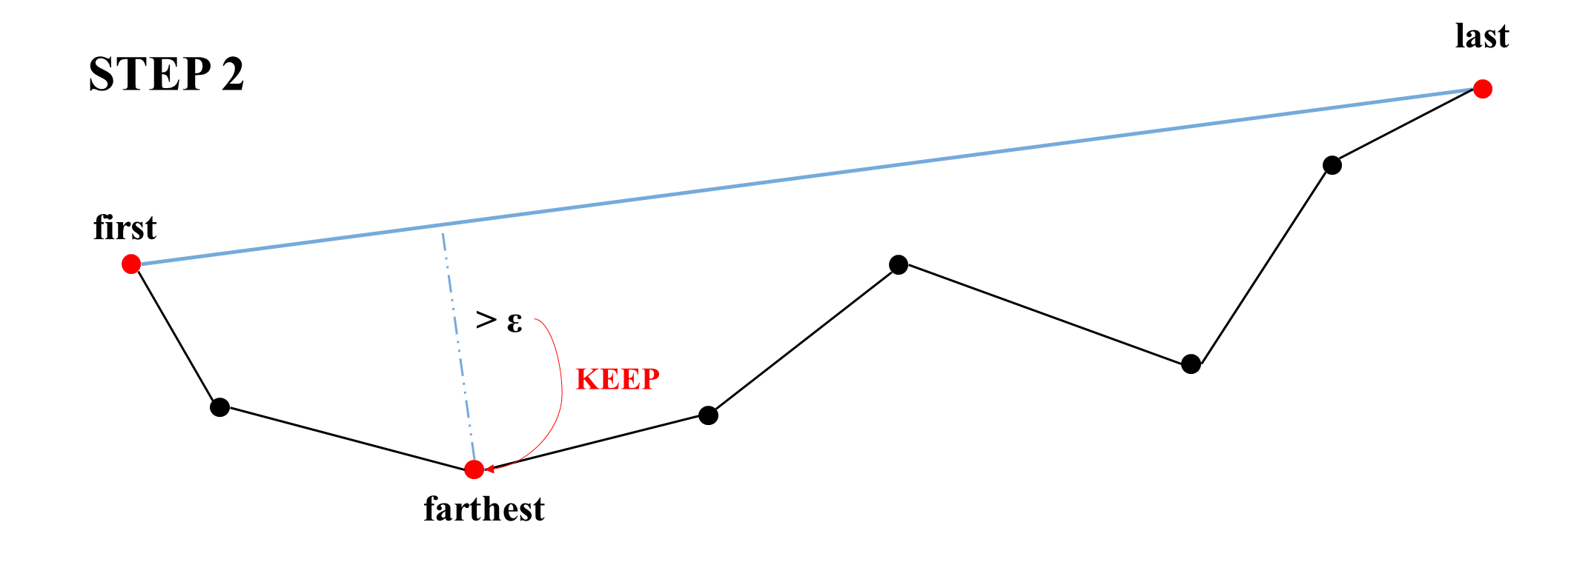
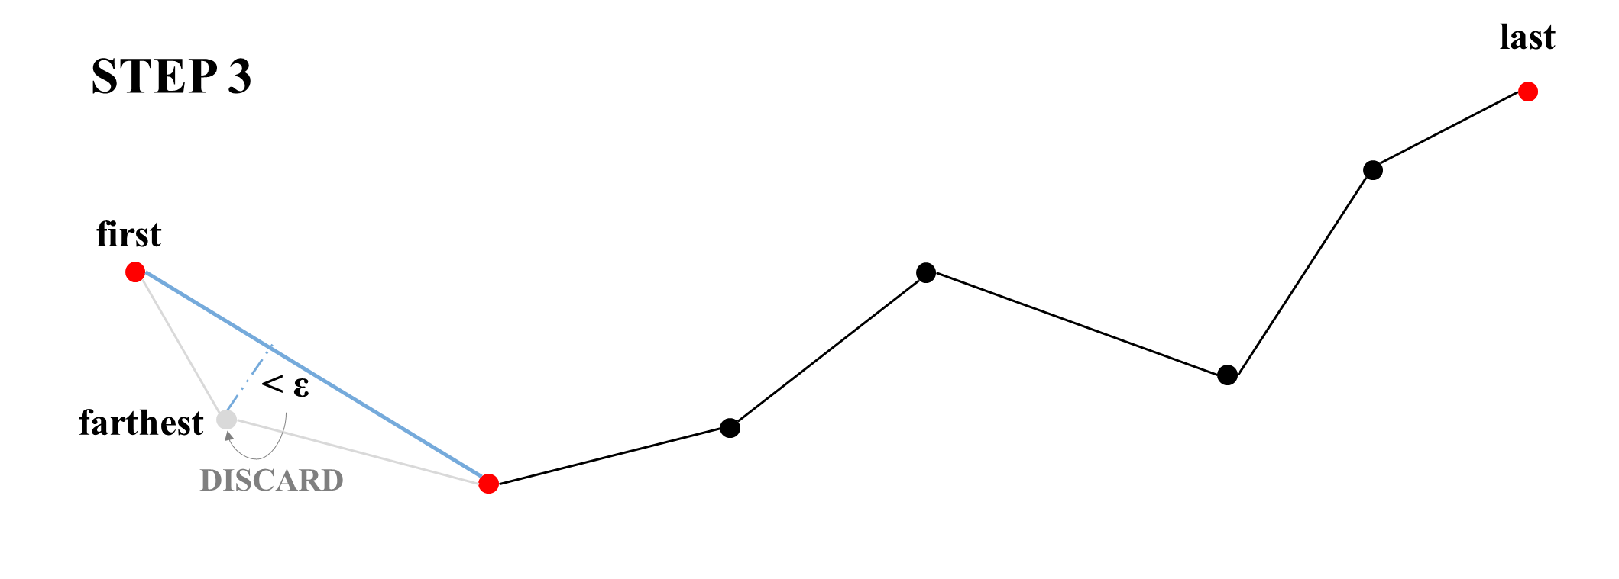
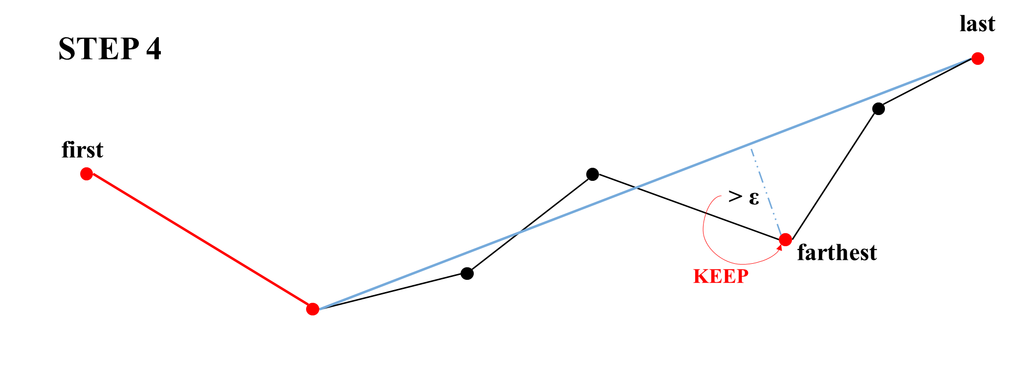
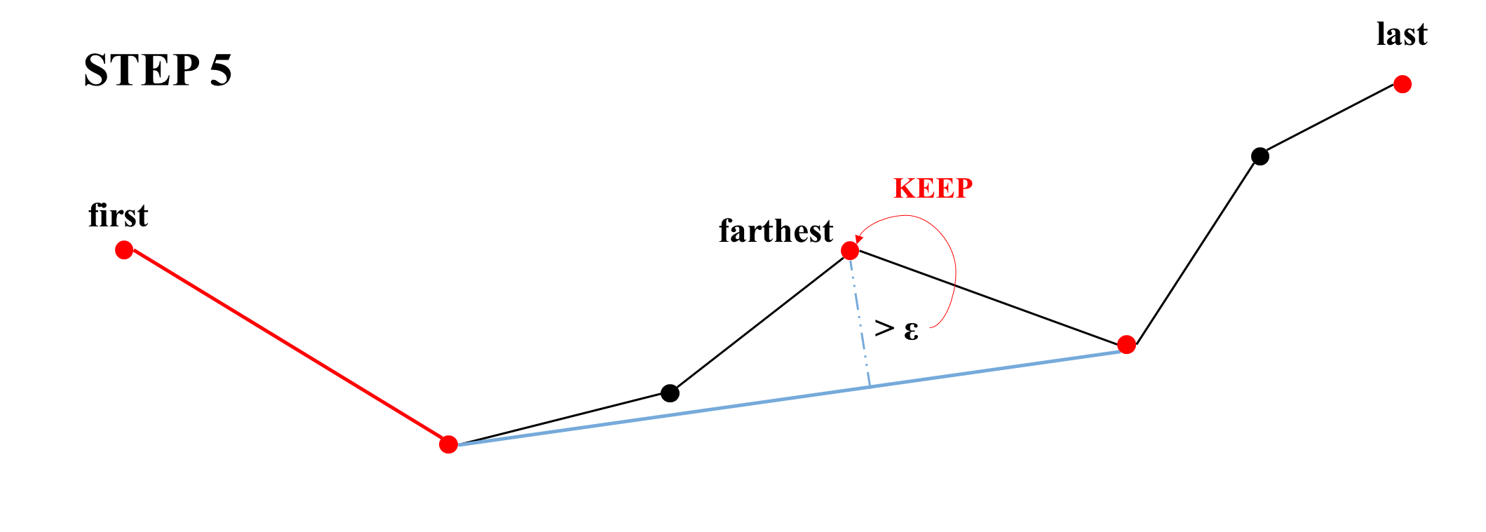
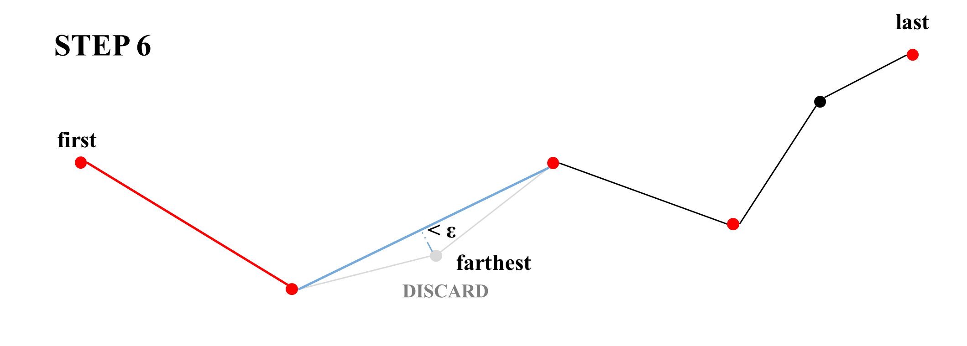
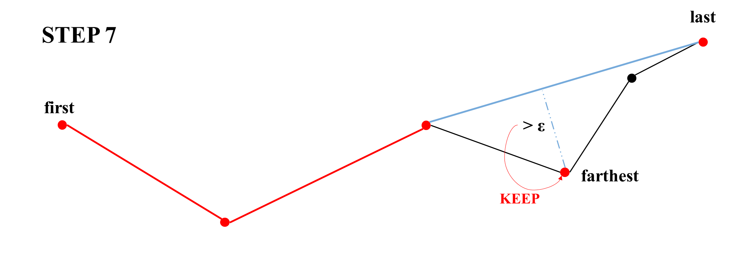
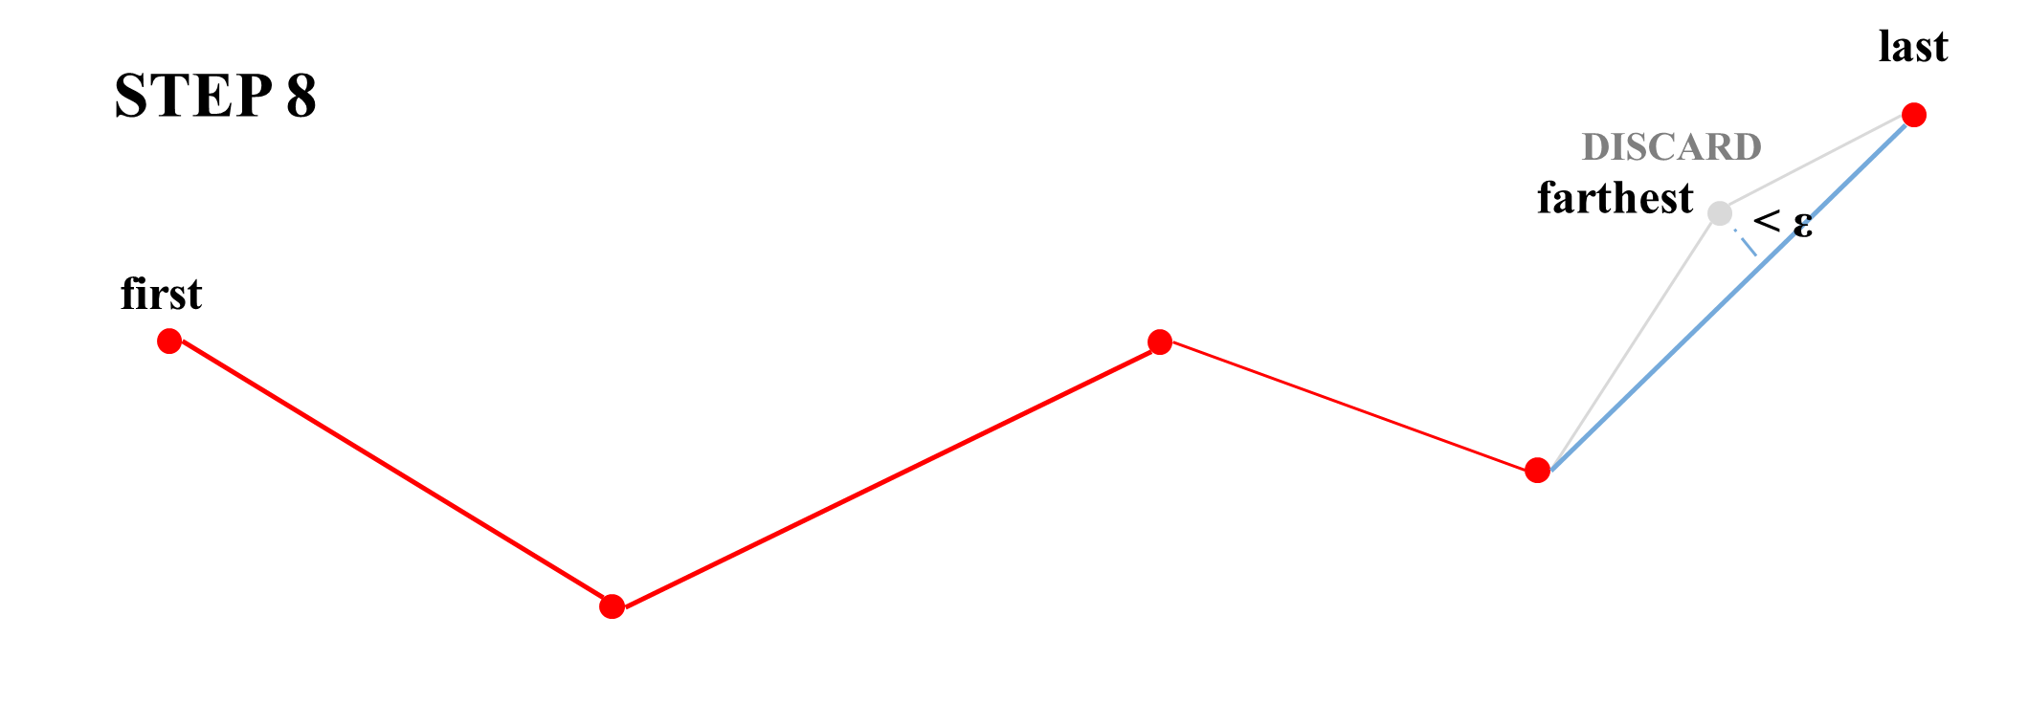
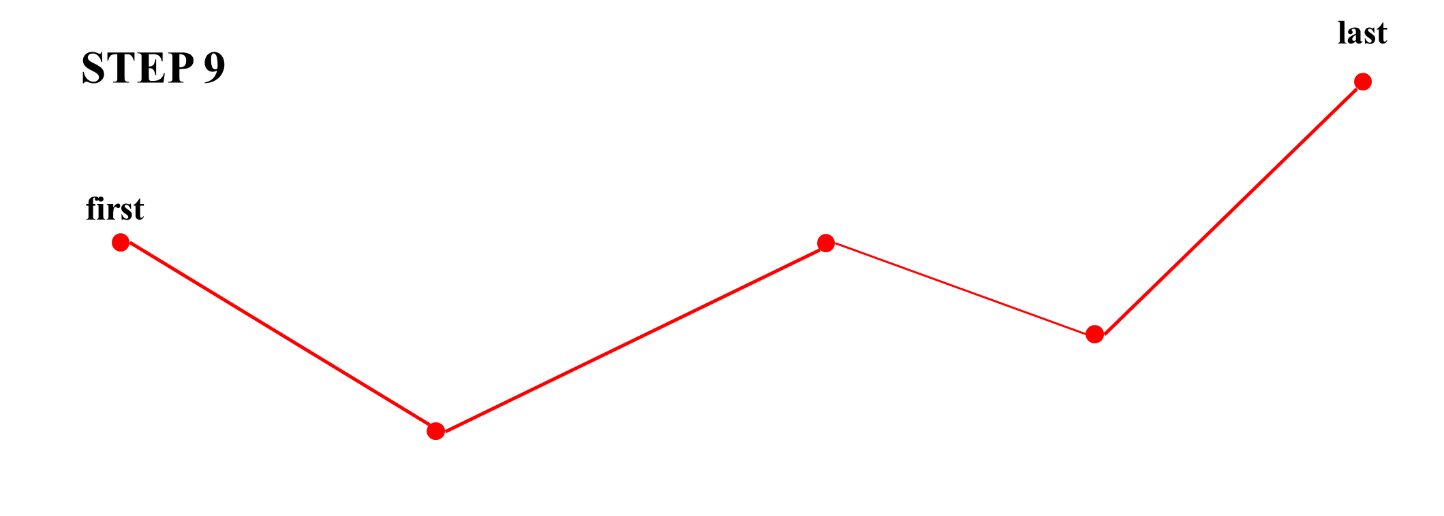

Slide 19
末端
STEP 1
首端

Slide 20
末端
STEP 2
首端
> ε
保留
最遠點

Slide 21
末端
STEP 3
首端
< ε
最遠點
移除

Slide 22
末端
STEP 4
首端
> ε
最遠點
保留

Slide 23
末端
STEP 5
首端
保留
最遠點
> ε

Slide 24
末端
STEP 6
首端
< ε
最遠點
移除

Slide 25
末端
STEP 7
移除
最遠點
< ε
首端

Slide 26
末端
STEP 8
首端

Slide 27
